Slide 1

Йонний звязок

Slide 2

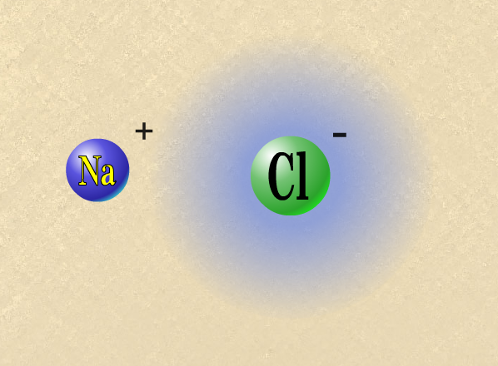
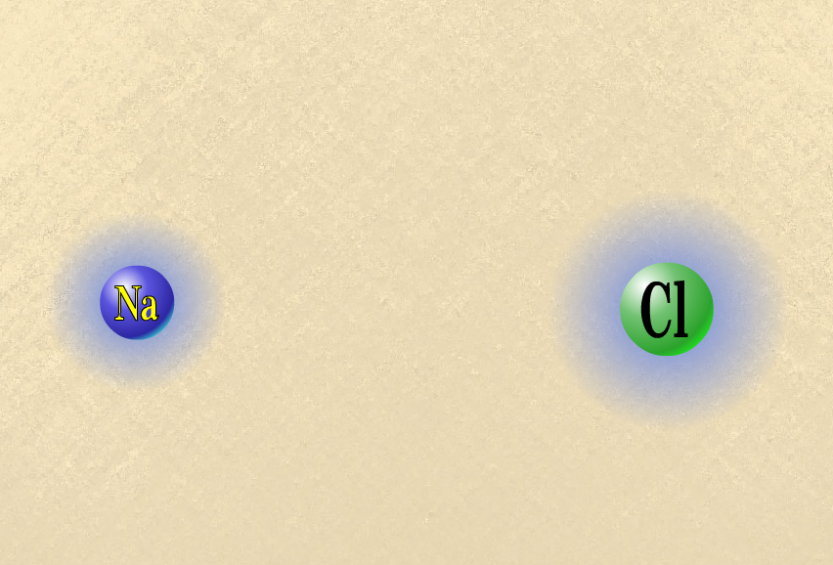
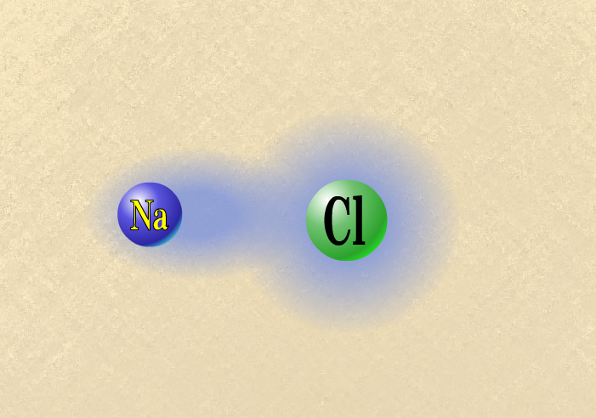
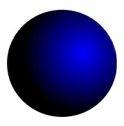
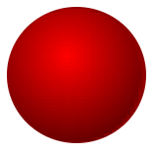
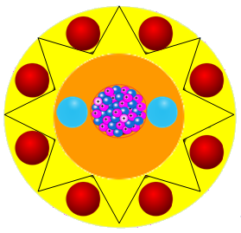
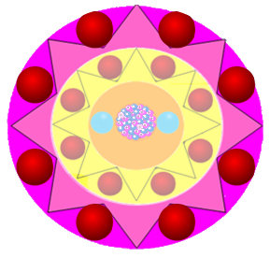
зовнішній шар атома Натрію має 1 електрон
зовнішній електронний шар атома Хлору має 7 електронів
Не
Ar
валентний електрон атома Натрію повністю переходить на зовнішній електронний шар атома Хлору
атом Хлору добудовує електронний шар до 8 електронів
(наподобі атома Аргону)

Slide 3
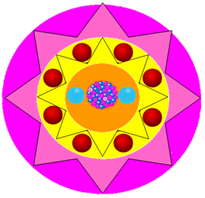
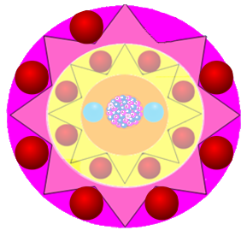
Na⁰ ― 1е⁻ = Na⁺
Cl⁰ + 1е⁻ = Cl―
Nа⁺
Nа
Cl―
Cl
Атом Хлору набуває негативного заряду -1, перетворюючись із нейтрального атома на
негативно заряджений йон
Cl―
Атом Натрію, втративши електрон, набуває позитивного заряду +1, перетворюючись із нейтрального атома на позитивно заряджений йон
Nа⁺

Slide 4
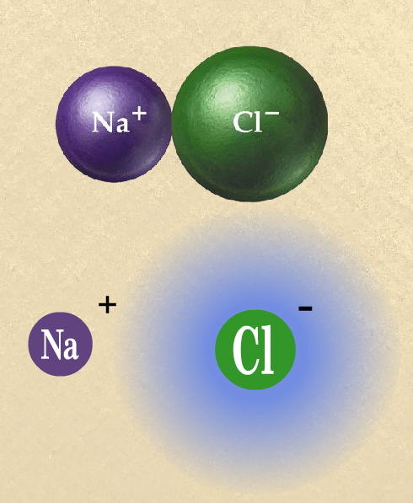
У йонному звязку зв'язувальна електронна хмара практично повністю належить одному з атомів.

Slide 5

Хімічний зв’язок, утворений за допомогою електростатичної взаємодії йонів, називають
йонним зв'язком

Slide 6

Йони ― це електрично заряджені частинки речовини, що утворилися з атомів або атомних груп внаслідок втрати або приєднання до них електронів
Атоми елементів, які втрачають електрони перетворюються на позитивні йони мають назву катіони
Атоми елементів, які приєднують електрони перетворюються на негативні йони,мають назву аніони

Slide 7
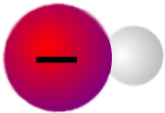
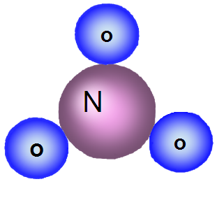
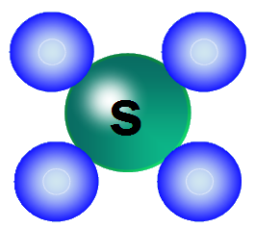
Сполуки з йонним типом хімічного зв'язку виникають, коли взаємодіють атоми типового металу і неметалу.
До йонних сполук належать
Cu
O
O
Основні оксиди
Mg
CuО
MgО
луги
NaОH
Na
Mg(ОH)₂
Mg
cолі
NaСl
Cl
Na
Na
KNO³
Na₂SO₄
Na
K

Slide 8
Йони з позитивним зарядом у цих сполуках є катіони металічних елементів
Cu
Na
Mg
K
Cu²⁺
Na⁺
Mg²⁺
K⁺
Йони з негативним зарядом аніони в оксидах
O
О^{2─}
Йони з негативним зарядом аніони в лугах
ОH─
SO₄^{2─}
Cl─
Cl
Йони кислотних залишків у солях
NO₃─

Slide 9
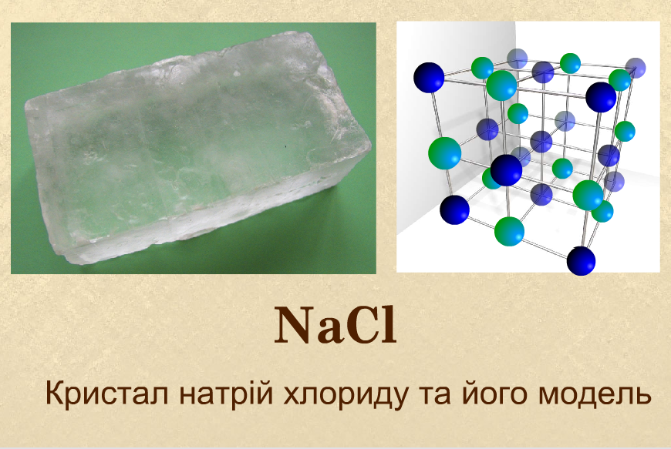
Сполуки, у яких існує йоний зв’язок, називають йонними.
Всі вони в твердому стані ― кристалічні речовини.

Slide 10
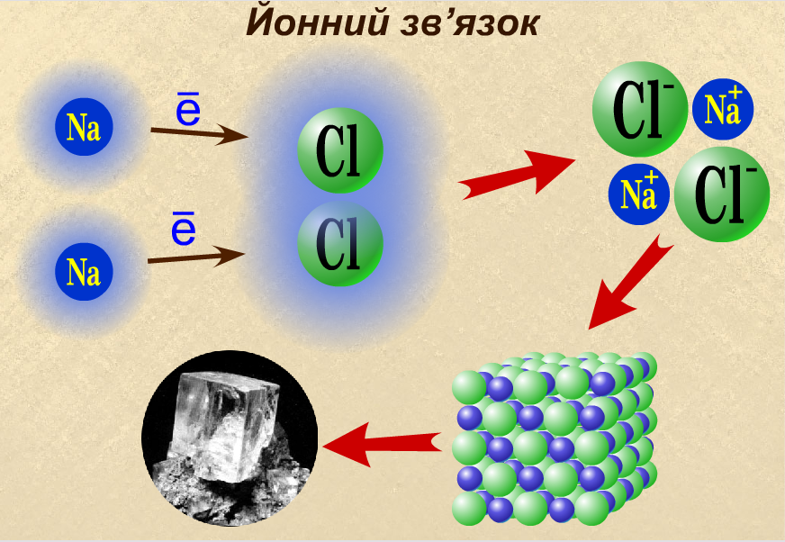
Поясніть утворення йонного звязку
Атоми віддаючи та приймаючи електорни перетворюються на йони
Йони притягуються силами електростатичного притягання

Slide 11

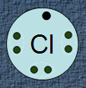
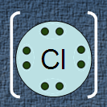

e ⁻
йони
+
―
+
→
Na
Поясніть схему утворення йонного зв'язку
Різнойменно заряджені йони натрію Nа⁺ та
хлору Cl― притягуються один до одного завдяки сили електростатичного притягання
NaCl
Утворюється сполука

Slide 12
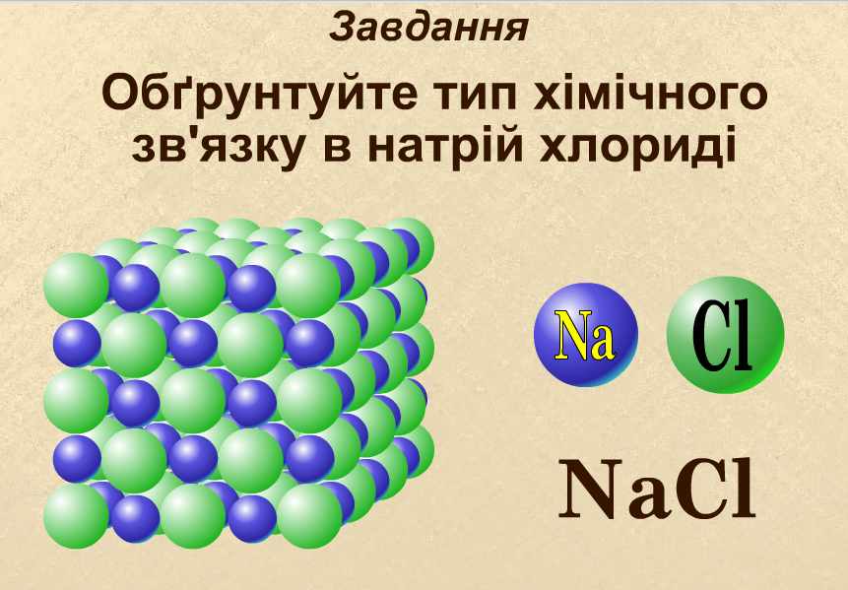

Завдяки чому тримаються йони в кристалі солі натрійхлориді?
+
–
Різнойменно заряджені йони натрію Nа⁺ та хлору Cl― притягуються один до одного завдяки силі електростатичного притягання

Slide 13
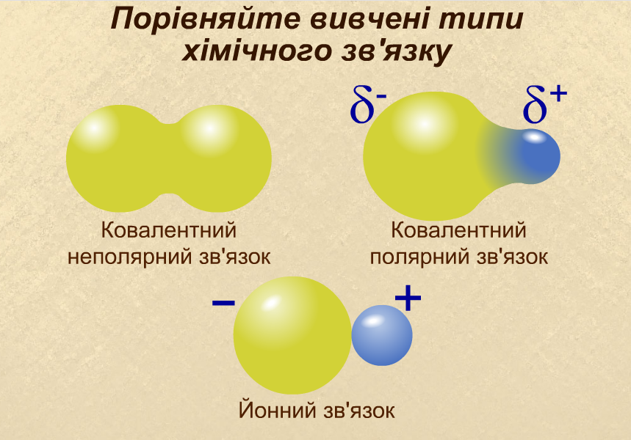
?
?
?

Slide 14
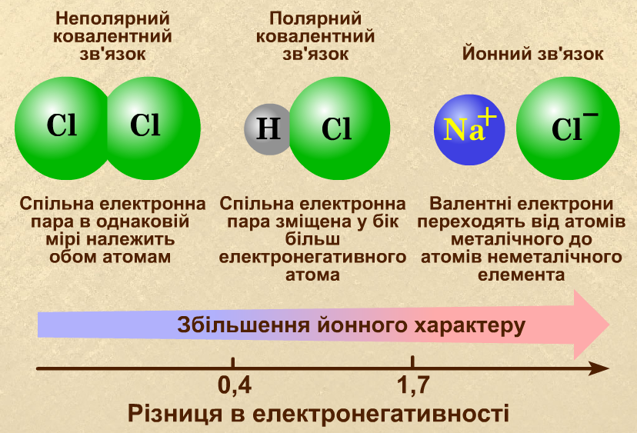

Slide 15
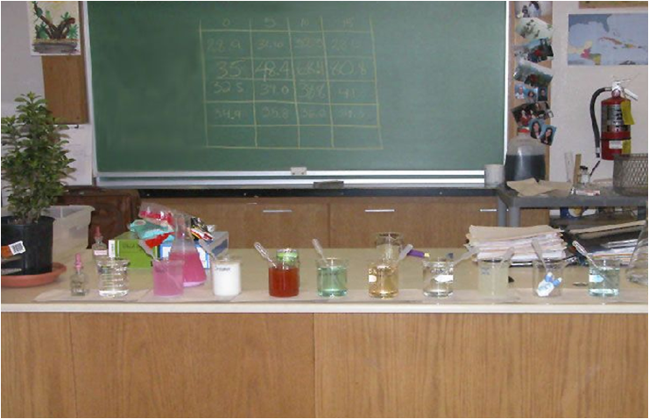


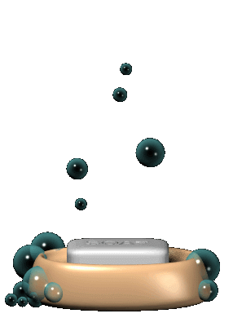

Домашнє
завдання
§20

Slide 16


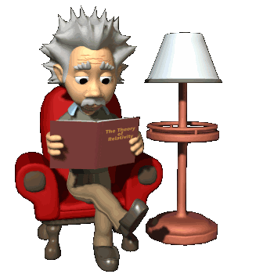
Григорович О.В. Хімія: підруч. для 8 класу загальноосвіт. навч.закл./ О.В. Григорович .̶ Харків: Вид-во «Ранок», 2016
Шаповалов С.А. Хімія. Довідник старшокласника та абітурієнта. Харків. Торсінг, 2005.
Данильченко В.Є Халімон Є.В. Хімія. Навчальний посібник. 8-9 класи – Харків.: Країна мрій, 2008. – 128с.

